Slide 1
Decentralized Coded Caching Attains Order-Optimal Memory-Rate Tradeoff

Slide 2
目录
Introduction
Algorithm
Performance Analysis
Extensions
Discussion

Slide 3
1.Introduction

Slide 4
1.introduction
Centralized caching scheme的缺点：
Placement phase无法知晓delivery phase中活跃的用户身份和用户数量。
两个phase用户可能存在于不同的网络中，可能与不同的server相连，由于每个server特定的placement分配规则不同，导致无法通过cached scheme对R进行优化。
不适用于不同用户的异步请求。
为了解决上述问题，本文提出了decentralized coded caching scheme

Slide 5
1.introduction
和上一篇论文相同的地方：
Caching scheme分为placement phase和delivery phase。
目的都是通过设计placement phase让消息在delivery phase经过链路的最坏开销R最小。
R代表最坏情况下的经过链路传输的大小。
为用户创造simultaneous coded-multicasting opportunities，满足用户同时发出的请求。

Slide 6
1.introduction
和上一篇论文不同的地方：
Server不在Placement phase以特定的规则协调每个cache的内容，而是随机分配，意味着不同用户的cache内容是相互独立的。
Delivery phase的传输规则随之改变

Slide 7
2. Algorithm

Slide 8
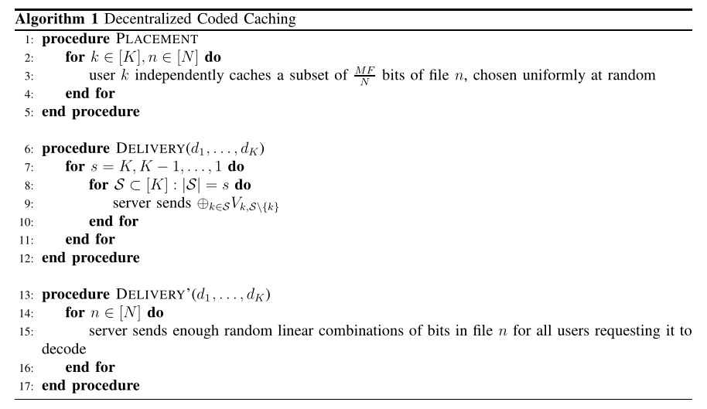
2. Algorithm

Slide 9


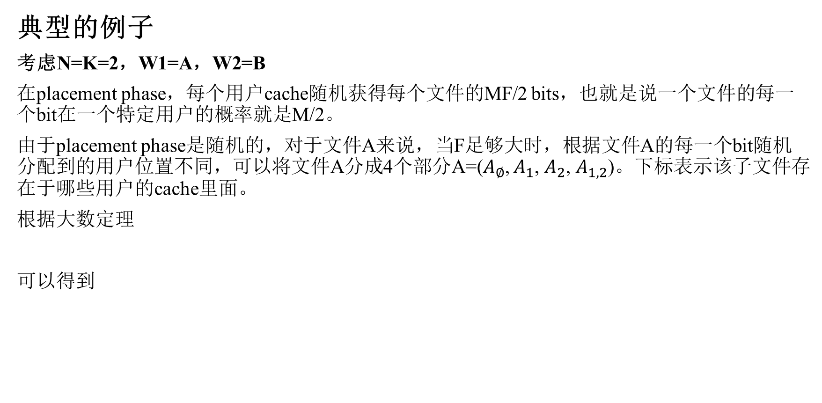
2. Algorithm
典型的例子
考虑N=K=2，W1=A，W2=B
在placement phase，每个用户cache随机获得每个文件的MF/2 bits，也就是说一个文件的每一个bit在一个特定用户的概率就是M/2。
由于placement phase是随机的，对于文件A来说，当F足够大时，根据文件A的每一个bit随机分配到的用户位置不同，可以将文件A分成4个部分A=($A_{∅}$, $A_{1}$, $A_{2}$, $A_{1,2}$)。下标表示该子文件存在于哪些用户的cache里面。
根据大数定理
可以得到

Slide 10
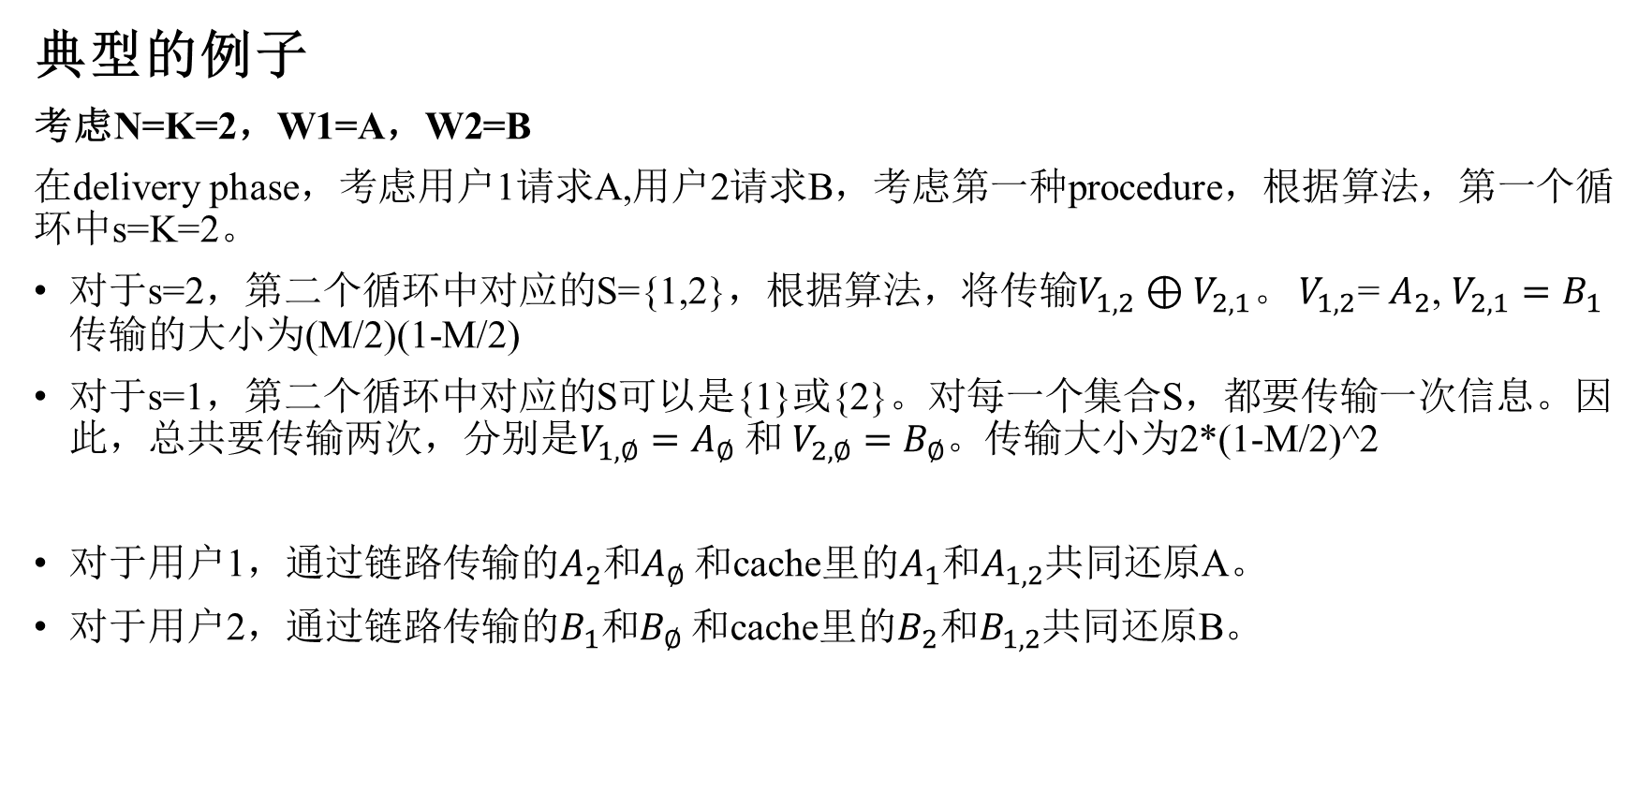
2. Algorithm
典型的例子
考虑N=K=2，W1=A，W2=B
在delivery phase，考虑用户1请求A,用户2请求B，考虑第一种procedure，根据算法，第一个循环中s=K=2。
对于s=2，第二个循环中对应的S={1,2}，根据算法，将传输$V_{1,2}⊕V_{2,1}。$ $V_{1,2}$= $A_{2}$, $V_{2,1}=B_{1}$传输的大小为(M/2)(1-M/2)
对于s=1，第二个循环中对应的S可以是{1}或{2}。对每一个集合S，都要传输一次信息。因此，总共要传输两次，分别是$V_{1,∅}=A_{∅} 和 V_{2,∅}=B_{∅}$。传输大小为2*(1-M/2)^2
对于用户1，通过链路传输的$A_{2}$和$A_{∅}$和cache里的$A_{1}和A_{1,2}$共同还原A。
对于用户2，通过链路传输的$B_{1}$和$B_{∅}$和cache里的$B_{2}和B_{1,2}$共同还原B。

Slide 11
2. Algorithm
Some features：
不用提前知晓delivery phase的用户身份和用户数量。
第一种delivery procedure运用贪心算法。
如果M>1，用第一种delivery procedure。否则用第二种。
在实际运用中，通过用户返回随机种子让server知道每个用户的cache content。

Slide 12
3. Performance Analysis

Slide 13
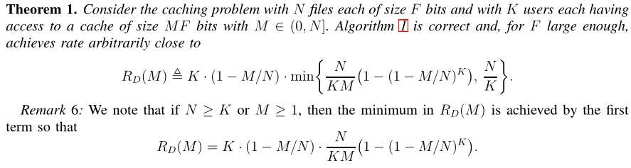
3. Performance Analysis
K表示没有cache时的需要传输的大小
1-M/N表示local caching gain
第三个变量表示global caching gain

Slide 14
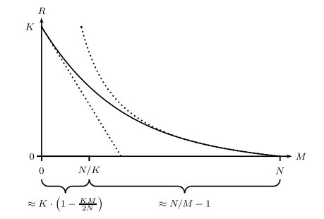

Slide 15




3. Performance Analysis
Comparison with Decentralized Uncoded Caching Scheme
Uncoded scheme 的rate为
Coded scheme的rate为
Small M
Rd可近似表示
Ru斜率为-K/N，Rd的斜率近似为-K^2/2N。在M=0附近，Rd是Ru的K/2倍。当K足够大时，Rd相对于Ru减少的rate更加明显。
考虑K个用户共享K个cache，当M足够小时，Ru=K*(1-KM/N)。对比Rd，可以达到近似的效果。因此 centralized coded caching scheme可以视为其提供了虚拟的共享cache。
Large M
在M=N附近，Rd比Ru小K倍

Slide 16
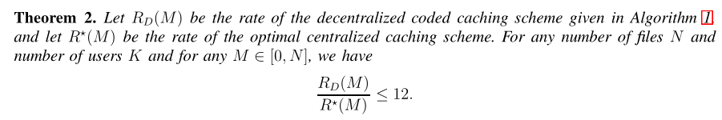
3. Performance Analysis
Comparison with Centralized Coded Caching Scheme
定理2表明不管是centralized还是decentralized，不管是linear caching还是nonlinear caching，最多在本文algorithm提出Rd基础上优化常数因子12。

Slide 17

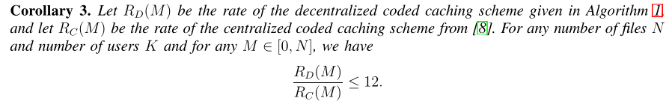

3. Performance Analysis
Comparison with Centralized Coded Caching Scheme
考虑上一篇论文提出的caching scheme所得到的Rc
考虑推论
其中仿真结果可以将其更加严格的表示为
因此本文提出的decentralized scheme和前一篇论文的centralized scheme在性能上是接近的。

Slide 18
4. Extensions

Slide 19
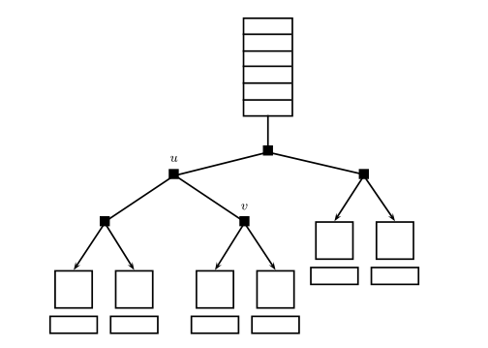



4. Extensions
Tree Networks
考虑链路uv，在服务端，对每一个s，s∈{1,2,3…K}
对每一个集合S，$\left|S\right|$=s ，传送
在节点u进行过滤，如果节点v的子孙用户存在于S中
则传送该S下的 否则过滤掉此次传送
因此在M>1时，链路uv的rate为
其中Kv表示节点v的子孙用户数量
在M<1时，rate为

Slide 20
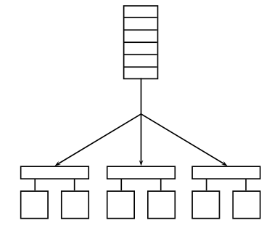



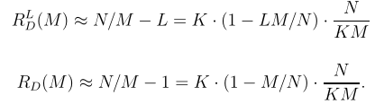
4. Extensions
Shared Caches
L表示L个用户共享1个cache。1个cache的大小为LMF
定义shared cache(super user)的个数为K/L
在placement phase 分配cache以super user为单位(大小为LMF)
在delivery phase 以每个cache的L个文件请求为一个整体(大小为LF)
此时R可以得到
Small M
从而
Large M

Slide 21
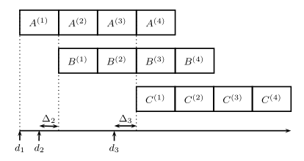
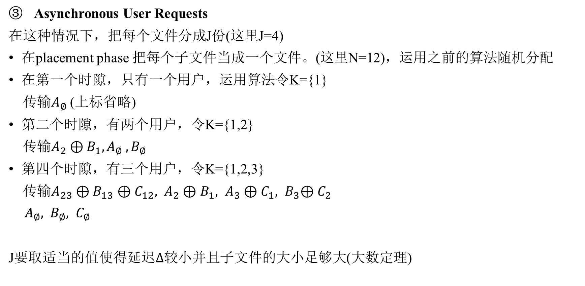
4. Extensions
Asynchronous User Requests
在这种情况下，把每个文件分成J份(这里J=4)
在placement phase 把每个子文件当成一个文件。(这里N=12)，运用之前的算法随机分配
在第一个时隙，只有一个用户，运用算法令K={1}
传输$A_{∅}$(上标省略)
第二个时隙，有两个用户，令K={1,2}
传输$A_{2}⊕$ $B_{1},A_{∅} ,B_{∅}$
第四个时隙，有三个用户，令K={1,2,3}
传输$A_{23}⊕$ $B_{13}$ $⊕$ $C_{12}, A_{2}⊕$ $B_{1}, A_{3}⊕$ $C_{1}{, B}_{3}⊕$ $C_{2}$
$A_{∅}, B_{∅}, C_{∅}$
J要取适当的值使得延迟$∆$较小并且子文件的大小足够大(大数定理)

Slide 22
5.Discussion

Slide 23
5. Discussion
Connection to Index and Network Coding
Caching Random Linear Combinations is Inefficient
Worst-Case Demands
在无线网络中，如果rate超过了线路的带宽，系统将会中断，用户体验极差。最差的rate是正确的指标。
在有线网络中，rate超过了带宽，造成的影响很小。此时，平均的rate是正确的指标。
Online Coded Caching

